Slide 1
Тема: создание программы(на python), для помощи учащимся в изучении материала.
Учитель:
Илларионова Л.В.
Презентацию выполнил:
Кайков Д.А. 15 лет

Slide 2
Целью было создание программы, которая бы помогала быстро выучить, или повторить уже изученный материал.
В виде материала могут выступать слова, если обучение связано с изучением иностранных языков ->
”black - чёрный”,
или же любые данные имеющие форму вопрос-ответ,
например по истории можно организовать в виде дата-её значение –>
“1914 – 1918 – Первая мировая война”,
по математике пример, формула – чему равно ->
“2 * 2 = 4” и т.д.(применений очень много)

Slide 3
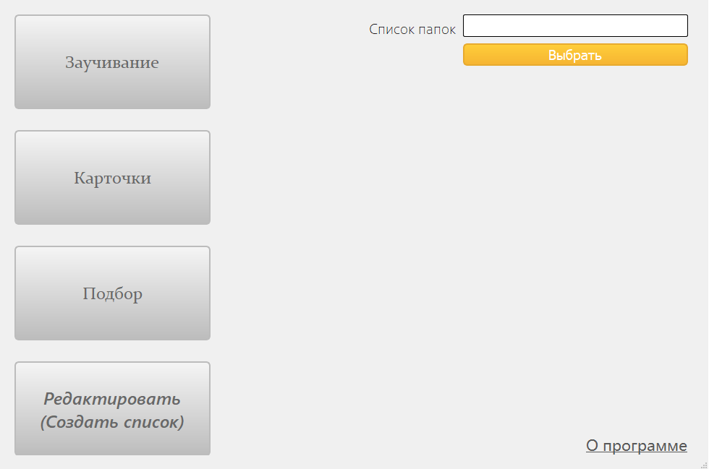
Для выполнения задачи были использованы библиотеки: PyQt5, sqlite3, random, а так же организовано хранение данных(материала) в БД.(библиотеки языка python).
Было разработано 4 режима: “Заучивание”, ”Карточки”, ”Подбор”, ”Редакция”.
Каждому из этих режимов соответствует свой класс, а каждому классу свой набор методов для удобной работы вам с программой.
Переход по режимам происходит через главное меню и его class Menu():
Переход между режимами осуществлён при помощи закрытия действующего окна и открытия нужного(методы hide() и show())
Хранение окон, виджетов имеющих большое количество функционала осуществлено в .ui файлах и вызывается с помощью
в программу (такая мера была принята для упрощения чтения и редактирования кода)
uic.loadUi('Menu.ui', self)

Slide 4
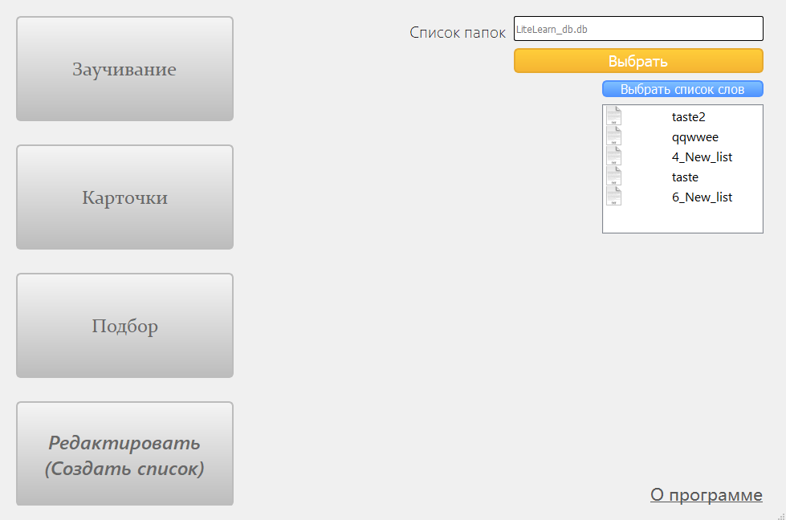
Для того чтобы начать работу, надо нажать на кнопку выбрать в правом верхнем углу(выбираем наш модуль(БД), после нажимаем на синюю кнопку и выбираем нужный список слов). Можно работать
Для работы с режимами “Заучивание” и ”Подбор” должно бать не меньше 4-х пар слов, для режима “Карточки” не меньше 1-ой пары
Программа принимает БД сделанные в программе, со сторонними не работает
На случай если пользователь сделает что-то не так предусмотрены ошибки-подсказки.
Так же в программе есть режим где можно понять что и как, там кратко написано и на примерах разобрана работа в режимах

Slide 5
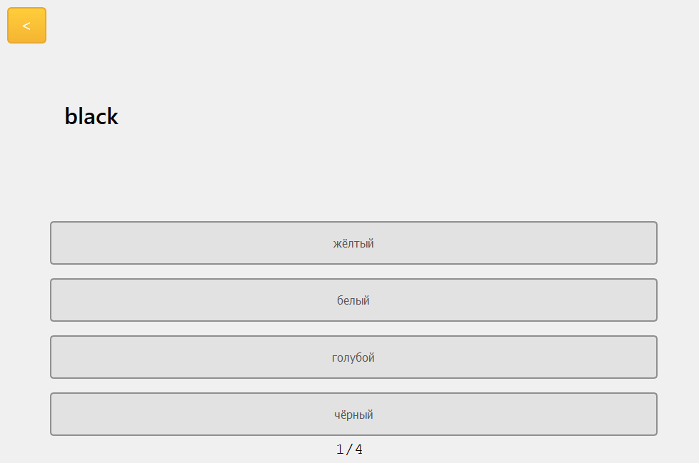
Режим: “Заучивание”
Режим предназначен для того чтобы пользователь многократно отвечал на одни и те же вопросы , таким образом заучивая ответ.

Slide 6
Режим:”Заучивание” – class Learning():
Класс отвечает за вызов и работу с виджетом Learning.ui.
Пользователь взаимодействует с такими методами как:
def cose(learn):
Закрывает виджет и открывает меню.
pb_close
Вопрос, на которое нужно ответить(изменяется в методе start())
lb_word
def next_question(learn):
Вызывает метод start() и выводит следующий вопрос.
Нажав на одну из кнопок вы отвечаете на вопрос.
lb_count
Указывает на сколько вопросов вы дали ответ и сколько всего вопросов.(изменяется в методе next_question())

Slide 7
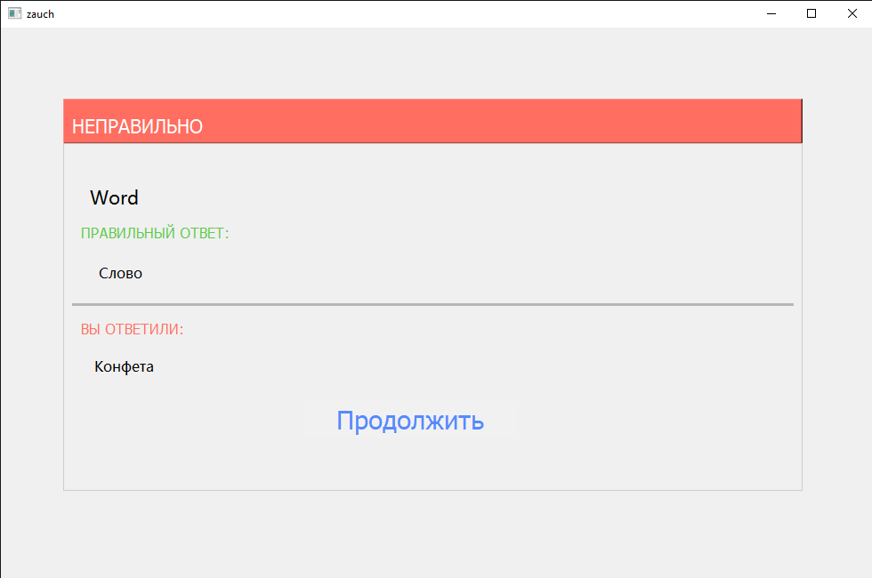
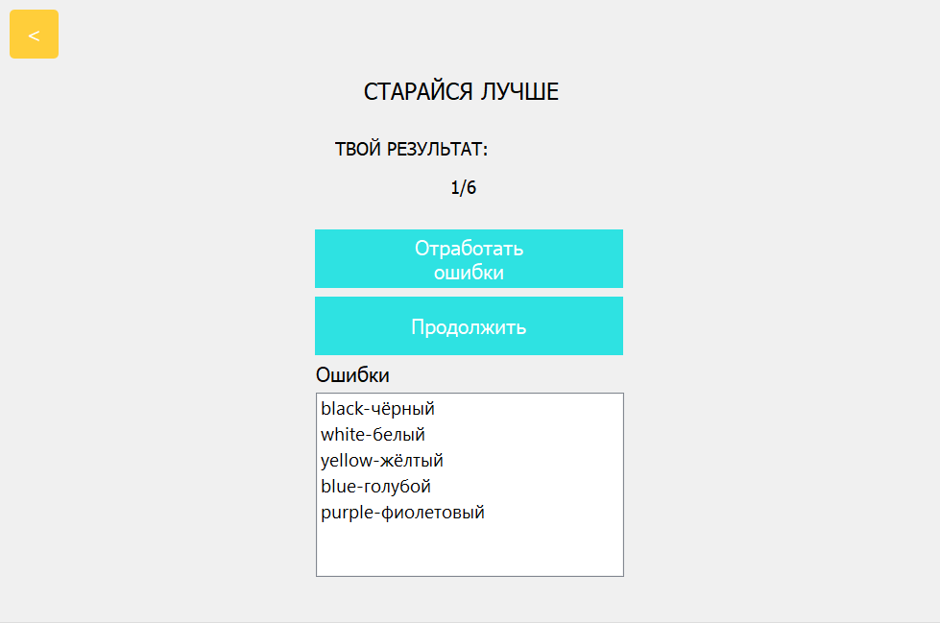
Если вы неправильно ответили на вопрос то вылезает сообщение об ошибке
Нужно нажать для продолжения тренировки взаимодействует с методом start().
pb_next_error
После окончания появляется результат и кнопки на жав на которые вы можете продолжить тренировку или же отработать допущенные ошибки в прошлой.
pb_close
def cose(learn)
Закрывает виджет и открывает меню.
pb_work_error
def restart_work_error(learn)
Начинает тренировку с вопросами в которых вы допустили ошибку
pb_work_error
pb_next_again
def restart_again(learn)
Начинает тренировку со всеми вопросами, ошибки обнуляет.
list_of_error

Slide 8
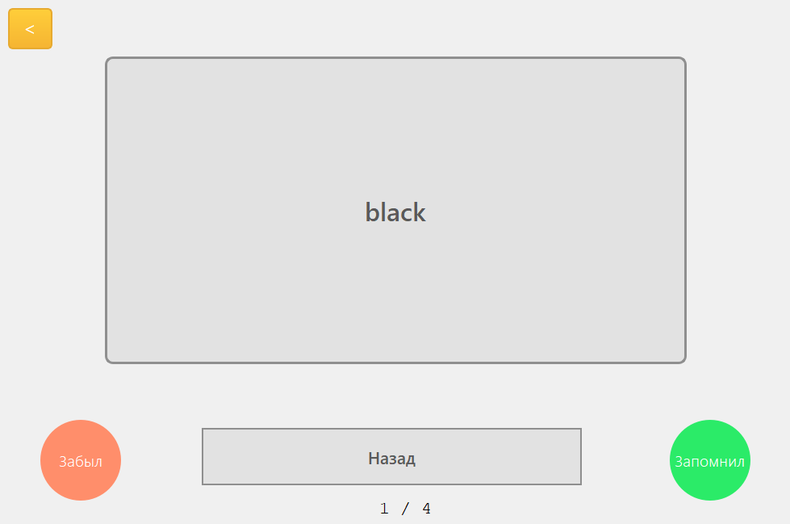
Режим: “Карточки”
В этом режиме проходит ознакомление с материалом, вам выводятся “вопрос” в виде карточек, нажав на карточку, будет выведен “ответ”.

Slide 9
Режим:”Заучивание” – class Kartochki():
Класс отвечает за вызов и работу с виджетом Kartochki.ui.
Пользователь взаимодействует с такими методами как:
def cose(kart):
Закрывает виджет и открывает меню.
pb_close
def upend_kart(kart):
Показывает обратную сторону карточки(её пару, ответ).
pb_kart
def next_kart(kart):
Выводит следующую карточку.
def back_kart(kart):
Возвращает предыдущую карточку.
pb_no
pb_back
pb_yes
lb_count

Slide 10
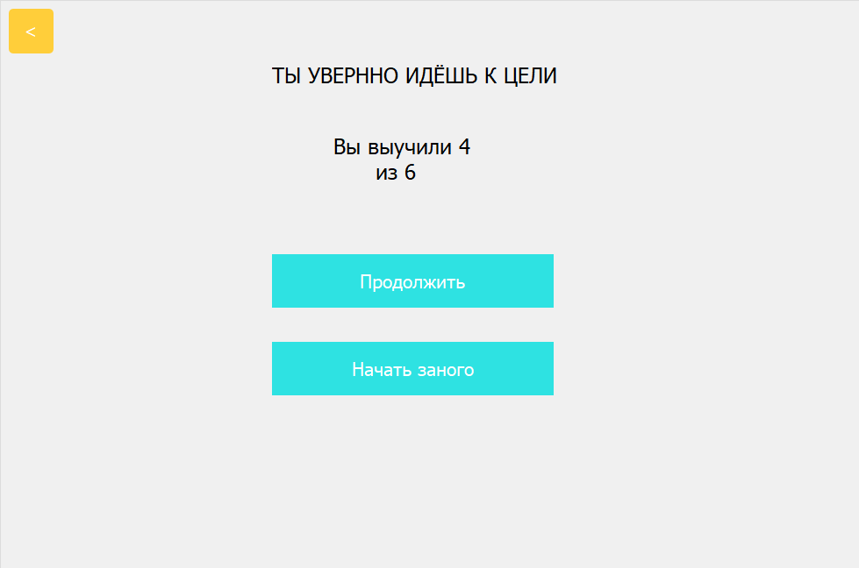
В конце тренировки в режиме выходит меню с выбором продолжить тренировку или же отработать ошибки.
def cose(kart):
Закрывает виджет и открывает меню.
pb_close
def restart_error(kart):
Закрывает виджет и начинает тренировку по отработке ошибок.
pb_work_error
pb_start_again
def restart_again(kart):
Закрывает виджет и начинает тренировку заново.

Slide 11
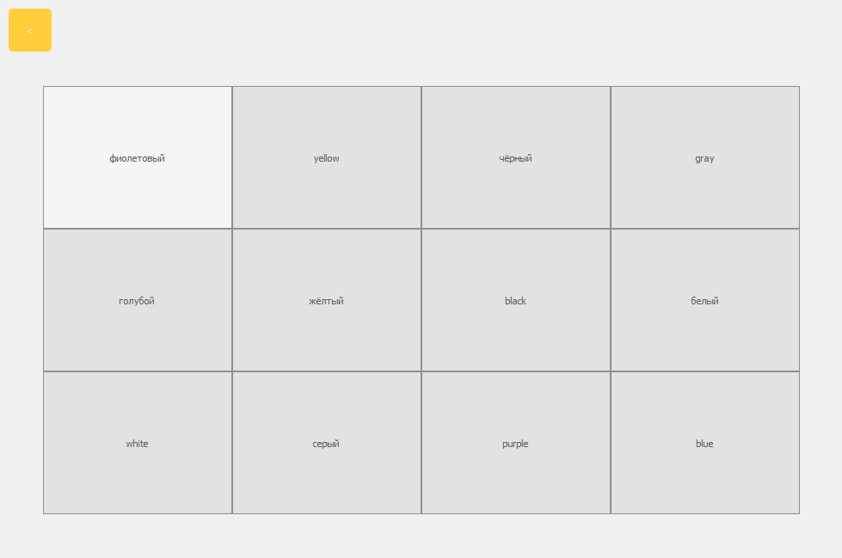
Режим: “Подбор”
Режим предназначен для запоминания материала в игровой форме, тренировка проходит так, среди карточек вопрос-ответ нужно найти пару.

Slide 12
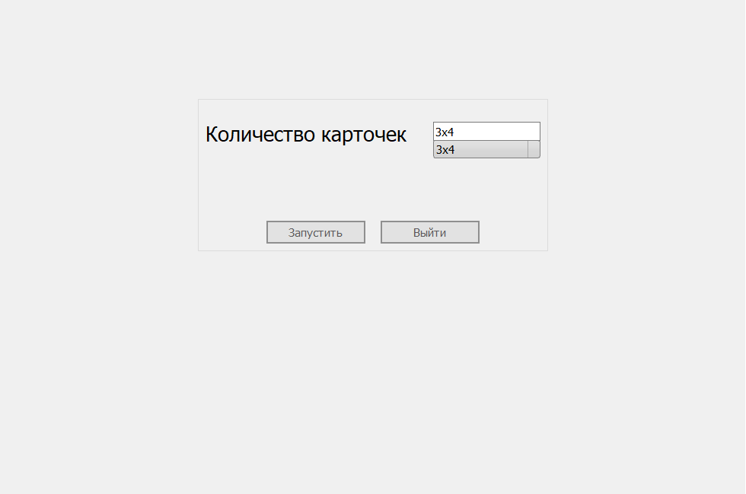
Режим:”Заучивание” – class Selection():
Класс отвечает за вызов и работу с виджетом, который был конвертирован в код и внесён в программу.
Пользователь взаимодействует с такими методами как:
def choose_value(select):
Сохраняет выбранное значение в глобальную переменную.
cb_of_values
def cose(select):
Закрывает виджет и открывает меню.
pb_start
pb_close
def start(select):
Запускает тренировку(вызывает класс Ran).

Slide 13
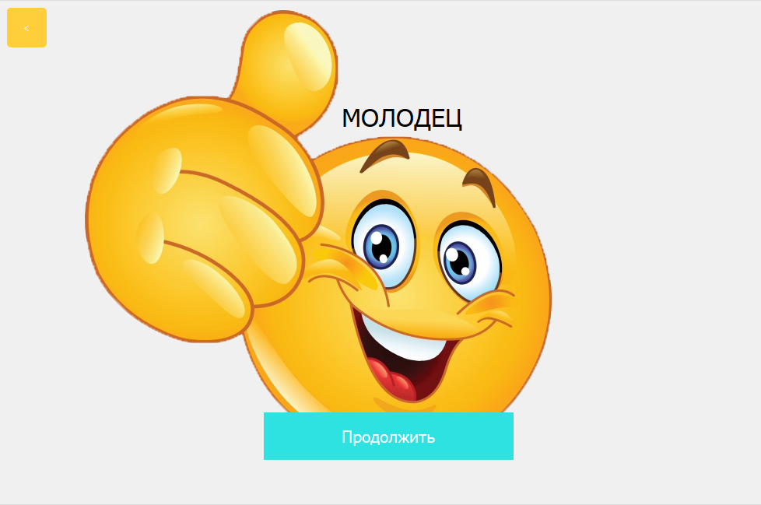
После того ,как вы вошли в тренировку, выводятся карточки
pb_close
def cose(select):
Закрывает виджет и открывает меню.
Это список кнопок-карточек которые вывели(вывод их был осуществлён с помощью метода show() и цикла for. Если вы правильно нашли пару, то карточки исчезают, метод hide()).
Карточка которую вы выбрали подсвечивается.
list_of_button
pb_close
После конца тренировки выводится экран “окончания”.
def cose(select):
Закрывает виджет и открывает меню.
def close_to_Selection(select):
Закрывает виджет и открывает меню создания тренировки.
pb_again

Slide 14
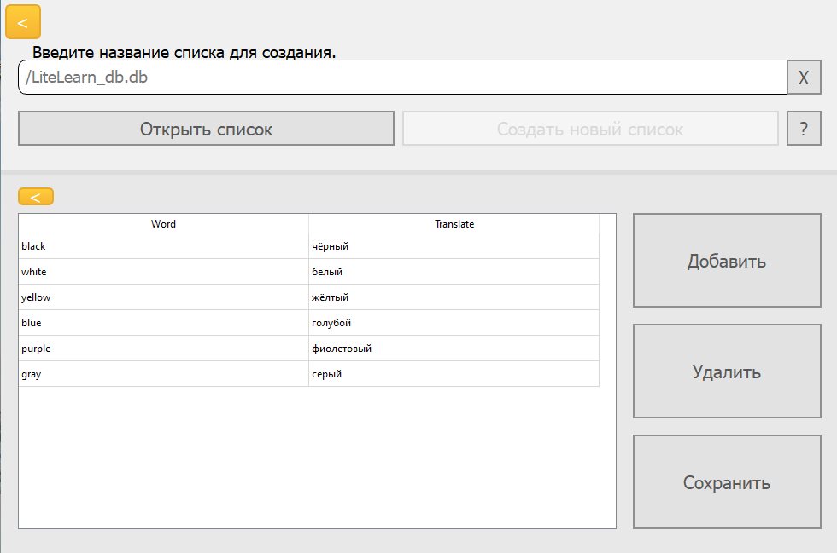
Режим: “Редакция”
Режим “Редакция” предназначен для удобного корректирования и занесение данных(материала) в программу.

Slide 15
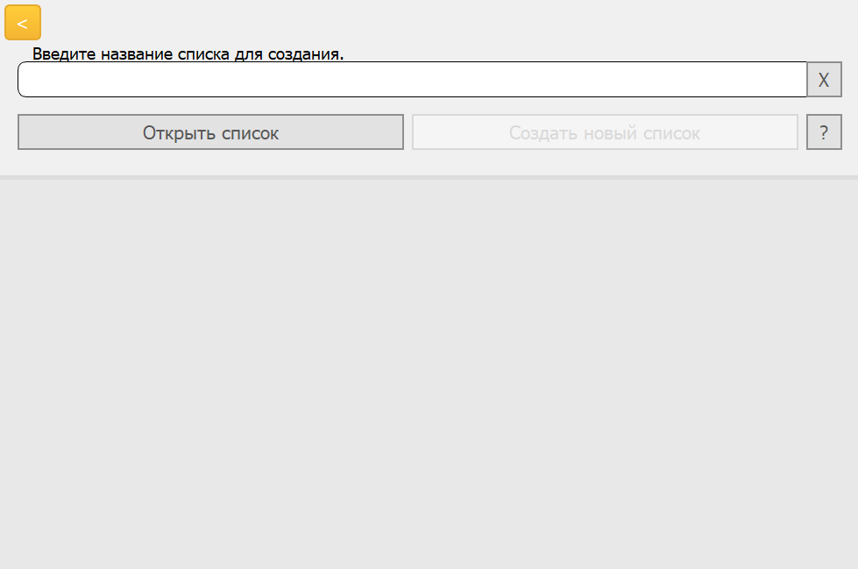
Режим:”Заучивание” – class Learning():
Класс отвечает за вызов и работу с виджетом Kartochki.ui.
Пользователь взаимодействует с такими методами как:
pb_close
def cose(edit):
Закрывает виджет и открывает меню.
pb_toStart
def back_to_start(edit):
Этот метод обнуляет все действия и приводит к такому виджету
pb_open
pb_creat
def creat_modul(edit):
Создаёт пустой модуль с названием указанным в строке ввода(кнопка становится активной если введён хотя бы один символ) SQL:
"CREATE TABLE folders (
id INT PRIMARY KEY
CONSTRAINT list_pk UNIQUE
NOT NULL,
name TEXT);“
"CREATE TABLE lists (
id INT PRIMARY KEY
CONSTRAINT folder_pk UNIQUE
NOT NULL,
name INT REFERENCES folders (id),
orig TEXT,
trans TEXT);"
def open_modul(edit):
Открывает уже существующий модуль

Slide 16
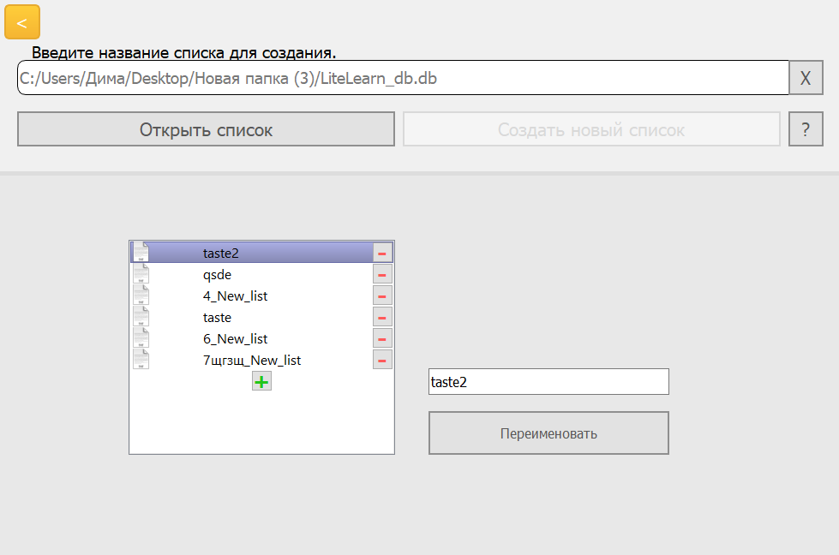
После открытия или создания модуля, открывается list_of_folders, тут вы можете создавать, удалять листы со словами.
clicked -> def get_index(edit):
Записывает имя в глобальную переменную для изменения
doubleClicked -> def build_table(edit):
Открывает таблицу со словами этого списка
def change_name_folder(edit):
Меняет название папки на то, которое указано в edit.le_change_name.
le_change_name
pb_pluse
pb_minus
pb_change_name
def insert_folder(select):
Заполняет list_of_folders
Данные берёт из БД(название БД хранится в глобальной переменной PATH_for_edit)
list_of_folders
def del_folder(select):
Удаляет папку
SQL-“DELETE FROM folders WHERE id”
def add_folder(select):
Создаёт папку
SQL-”INSERT INTO folders (id, name) VALUES”

Slide 17
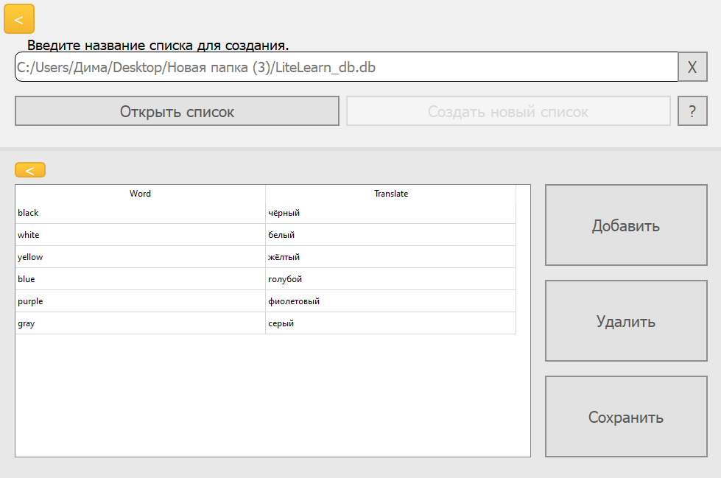
Режим:”Заучивание” – class Learning():
Класс отвечает за вызов и работу с виджетом Kartochki.ui.
Пользователь взаимодействует с такими методами как:
def back_to_folders (edit):
Возвращает список списков
pb_to_folders
def add_words_to_table(edit):
Добавляет пустую строку в таблицу.
pb_add_to_table
def del_in_table(edit)
Удаляет строку в которой выделен элемент
pb_del_to_table
def safe_table(edit):
Сохраняет данные из таблицы в БД.
“UPDATE lists SET orig = 'x', trans = 'y' WHERE id”
table_of_words
pb_safe_to_table
Так же был использован Qshortcut это позволяет обрабатывать события клавиатуры.
Во время внесения слов вы можете использовать такие комбинации как:
Ctrl+Q – Добавляет пустую строку
Ctrl+W – удаляет выделенную строку
Ctrl+E – Сохраняет таблицу в БД

Slide 18
В конце хотелось бы сказать что всё что было задумано было реализовано, конечно во время уже написания кода приходили новые идеи как можно было дополнить(усовершенствовать) режимы, но для этого нужно больше времени
В дальнейшем можно дополнить режим Подбора таймером, для того чтобы видеть свой прогресс, или соревноваться.
Добавить темы и режим теста(смешанный режим), много что ещё можно добавить.

